Slide 1

P(I)oT – The IoT-Pot
Chen Sven (chensve1)
Ganeshalingam Rakgesh (ganesrak)
Meer Jonathan (meerjon)

Slide 2
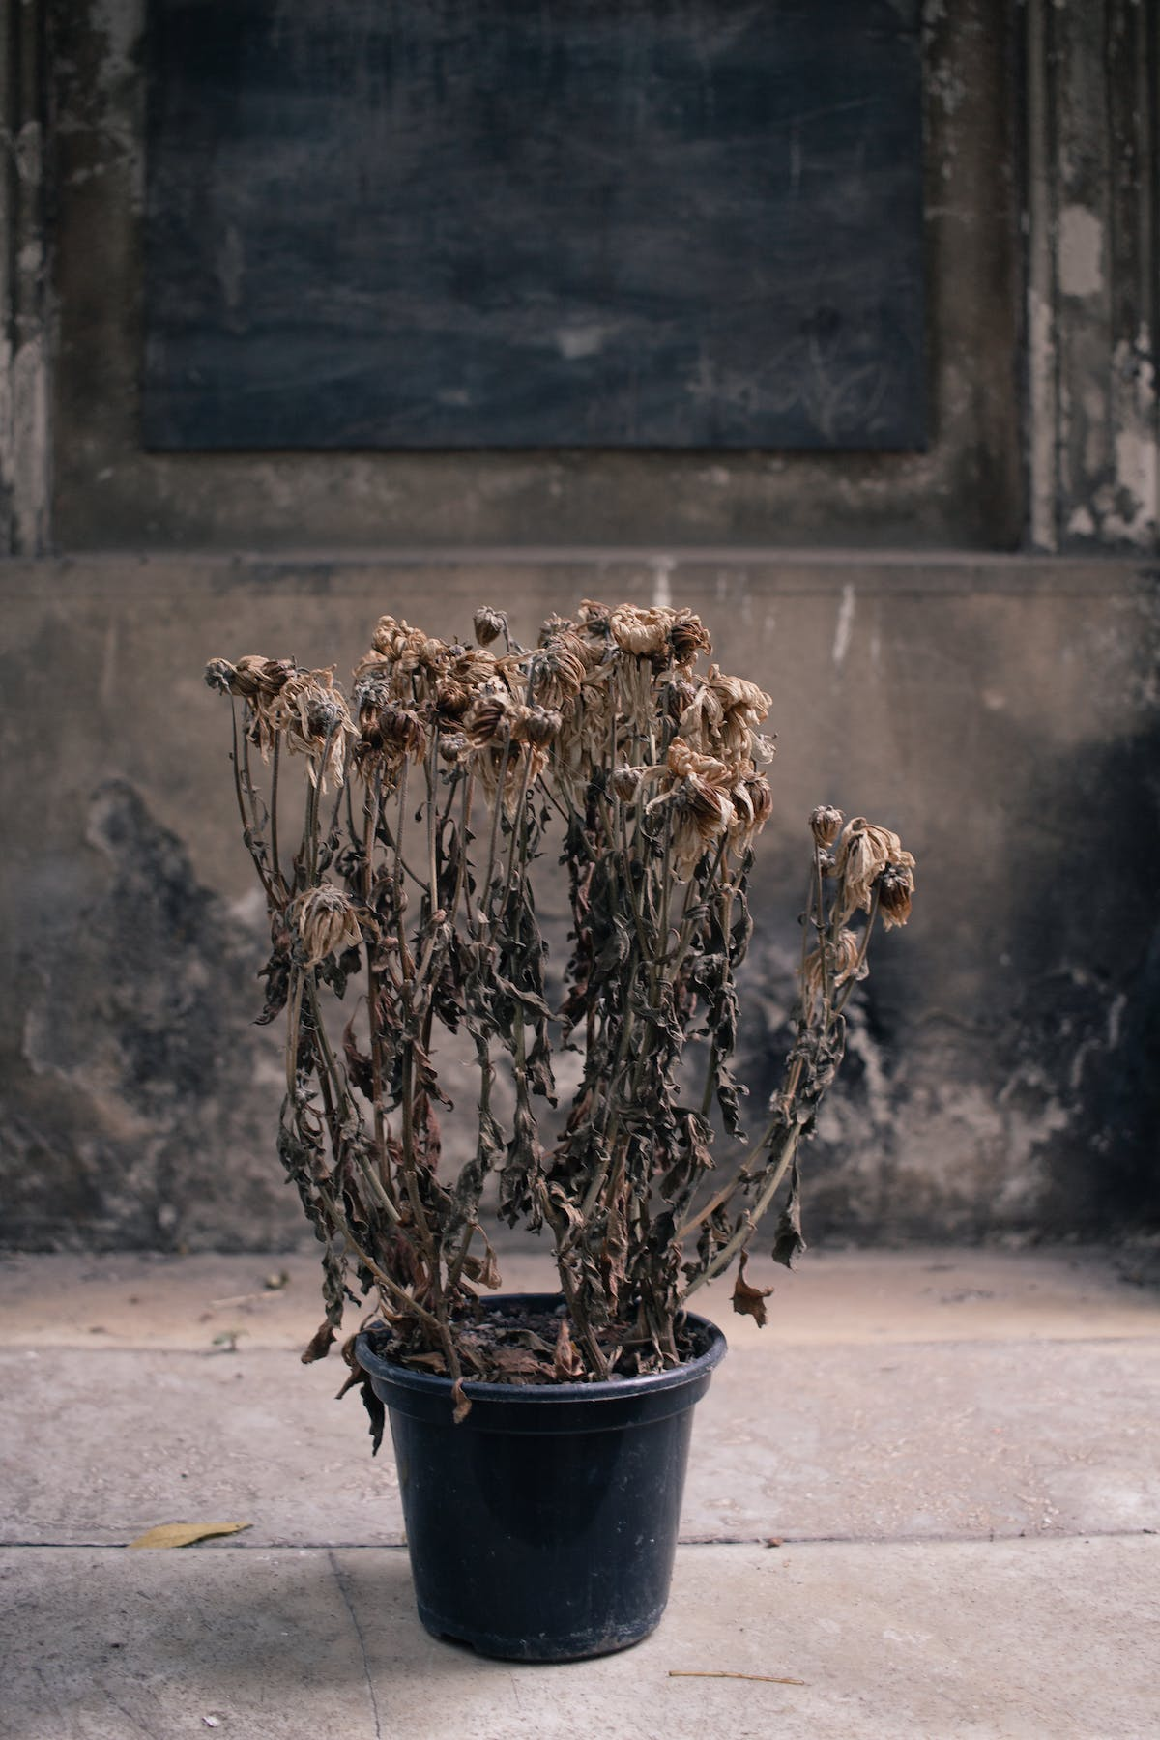
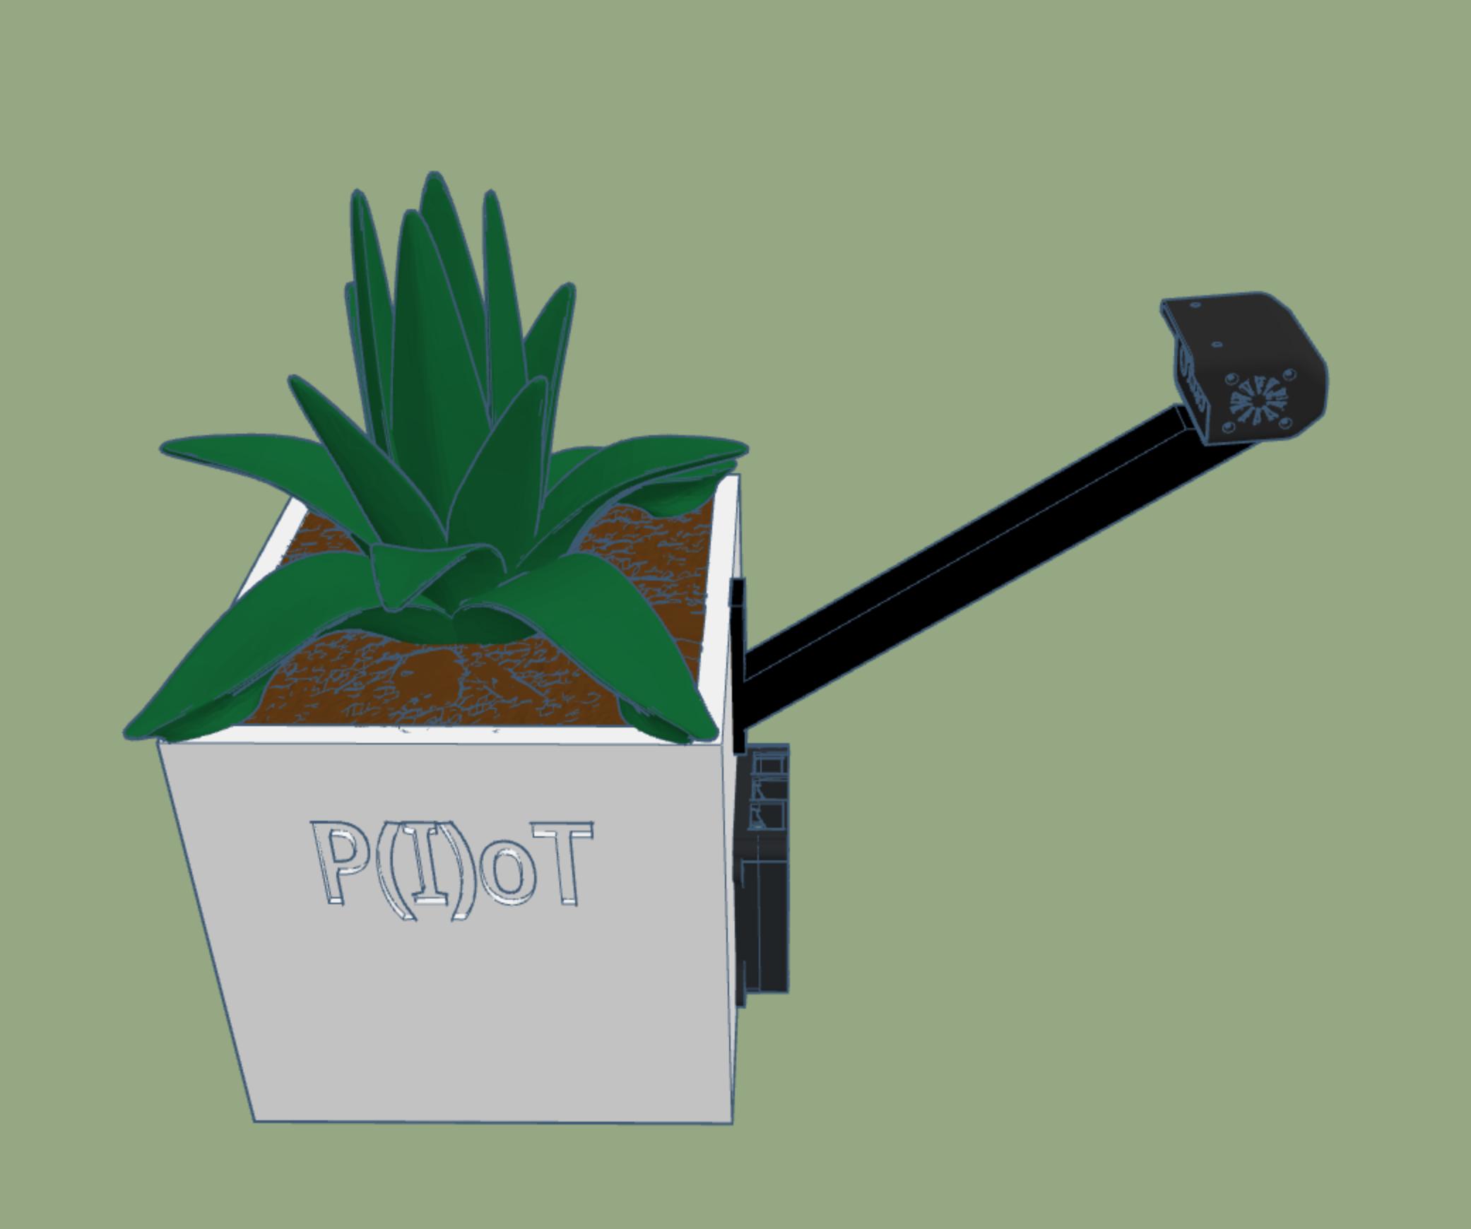
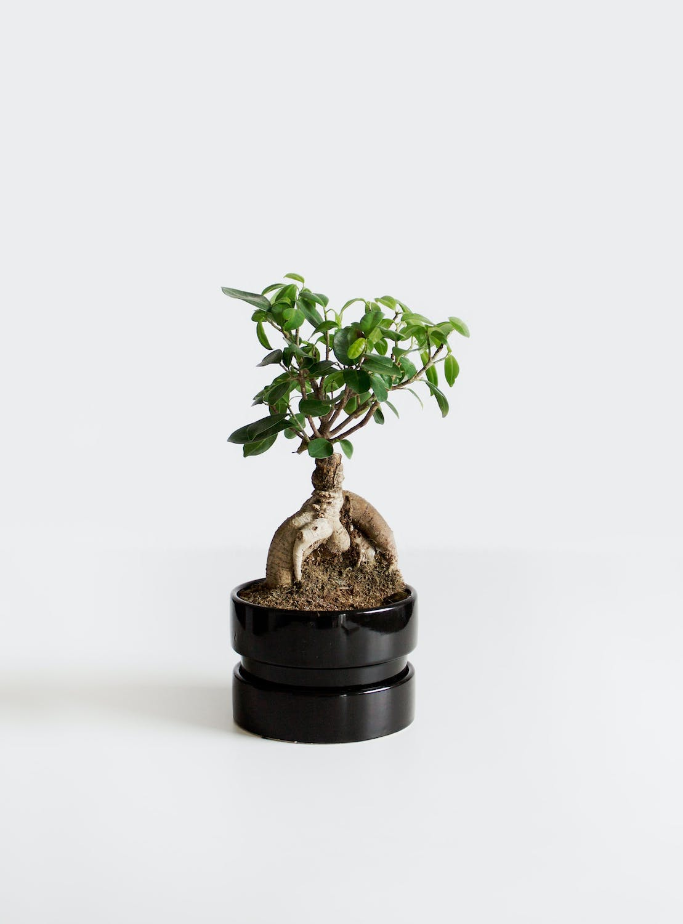
Agenda
Das Problem
Die Lösung
Die Zukunft
Notes:
Bilder:
https://www.pexels.com/photo/a-pot-with-wilted-flowers-14345269/

Slide 3
Agenda
Das Problem
Die Lösung
Die Zukunft
Notes:
Bilder:
https://www.pexels.com/photo/a-pot-with-wilted-flowers-14345269/

Slide 4
Agenda
Das Problem
Die Lösung
Die Zukunft
Notes:
Bilder:
https://www.pexels.com/photo/a-pot-with-wilted-flowers-14345269/
https://www.pexels.com/photo/an-artist-s-illustration-of-artificial-intelligence-ai-this-image-is-a-positive-imagining-of-humanities-future-with-ai-enabled-fusion-as-the-primary-energy-source-it-was-created-by-khy-17485609/

Slide 5
Das Problem
Wasserversorgung
Krankheiten
Schädlingsbefall
Fehlendes Wissen
Vergessen

Slide 6
Agenda
Das Problem
Die Lösung
Die Zukunft
Notes:
Bilder:
https://www.pexels.com/photo/a-pot-with-wilted-flowers-14345269/

Slide 7
Die Lösung
Echtzeitüberwachung
Krankheitserkennung
Benachrichtigung mit Handlungsempfehlung

Slide 8
Live Demo

Slide 9
Agenda
Das Problem
Die Lösung
Die Zukunft
Notes:
Bilder:
https://www.pexels.com/photo/a-pot-with-wilted-flowers-14345269/

Slide 10
Die Zukunft
Zusätzliche Sensoren
Feuchtigkeit der Erde
Luftqualität
Lichtsensor
Nährstoffsensor

Slide 11
Die Zukunft
Erkennen von Zusammenhängen
Umstände
Erkrankungen
Schädlinge

Slide 12
Die Zukunft
Automatische Pflege
Bewässerung
Lichtversorgung
Belüftung
Temperaturregelung

Slide 13
Die Zukunft
Effizienzverbesserung
Energieeffizientere Hardware
Solarenergie
Cloud-basierte Datenanalyse

Slide 14
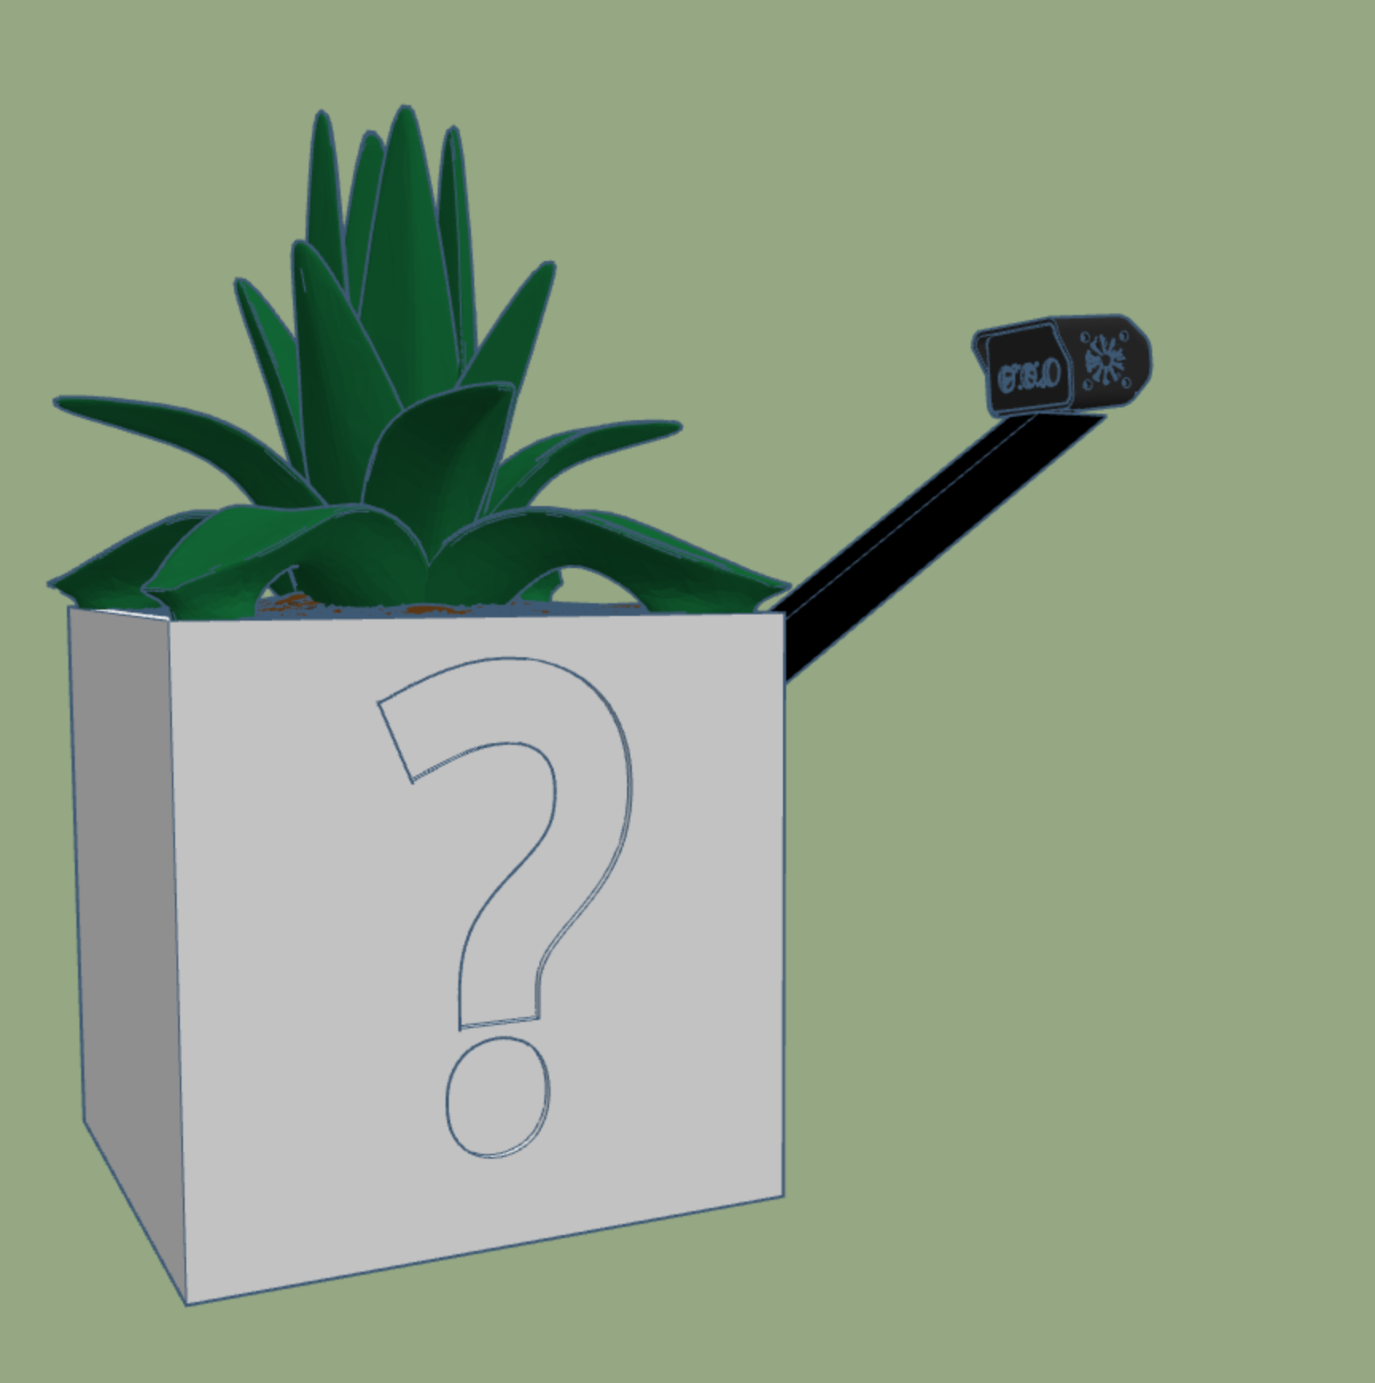
Fragen und Antworten

Slide 15

Vielen Dank

Slide 16
GitHub Link
https://github.com/Slyfter/P_I_OT

